Slide 1
Презентация обучающего занятия для родителей (коррекция звука «С»)

Slide 2
Артикуляционная гимнастика /комплекс упражнений для свистящих: улыбка, заборчик, бублик, хоботок, лопатка, затем накажем непослушный язычок: пя-пя; облизнуть нижнюю губу, блинчик на сковородке (распластанный язык на дне рта); лодочка, язык-силач; горочка (большая и маленькая), покатаем зубки с горочки, выгибает кошка спинку/катушка; произносим /И/, объясняем свои ощущения от положения языка.

Slide 3
Массаж языка. Упражнение «Барабанщики», «Балалаечка»

Slide 4
Разминка для кистей и пальцев рук. Упражнение для пальчиков-рисуем по манной крупе. Пальчиковые гимнастики проводятся с учётом лексической темы.

Slide 5
Формирование простых форм фонематического анализа: найди все слова, в которых «спрятался» звук /С/, СНЕГ, СНЕГОВИК, СНЕГИРЬ, СНЕГОПАД,…Саня, Сани т т.п.

Slide 6
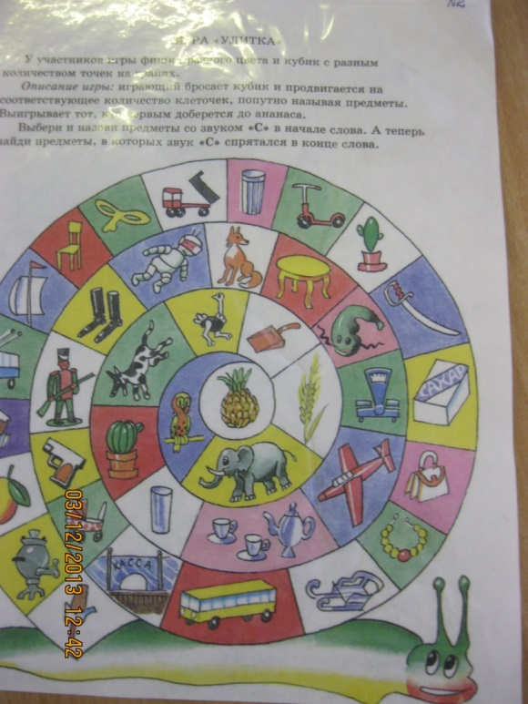
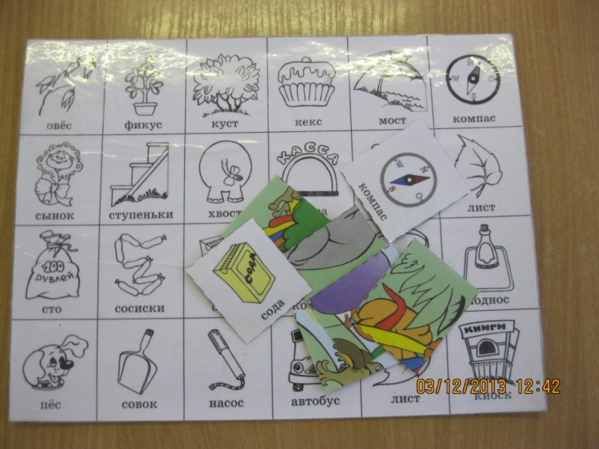
Игры «Улитка» и «Логопедическое Лото» предназначены для автоматизации свистящего звука /С/ на уровне слова в игровой деятельности .

Slide 7
Упражнения «Заборчик», «Горка», «Катушка»

Slide 8
Голосовые и дыхательные упражнения: - надувание щек одновременно и поочередно; -губы трубочкой, выдох тонкой, длиной струёй, задувание на вертушки мелкие предметы; -выдыхание воздуха посередине языка (лодочка), в колпачок от ручки, фломастера;

